Slide 1

CHƯƠNG I
CHƯƠNG VII. PHƯƠNG PHÁP TỌA ĐỘ TRONG MẶT PHẲNG
§19. Phương trình đường thẳng
§20. Đường thẳng trong mặt phẳng tọa độ
§21. Đường tròn trong mặt phẳng tọa độ
§22. Ba đường conic
Bài tập cuối chương VII

Slide 2

CHƯƠNG I
CHƯƠNG VII. PHƯƠNG PHÁP TỌA ĐỘ TRONG MẶT PHẲNG
TOÁN HÌNH HỌC
➉
19
PHƯƠNG TRÌNH ĐƯỜNG THẲNG
1
PHƯƠNG TRÌNH TỔNG QUÁT CỦA ĐƯỜNG THẲNG
2
PHƯƠNG TRÌNH THAM SỐ CỦA ĐƯỜNG THẲNG
3
BÀI TẬP

Slide 3

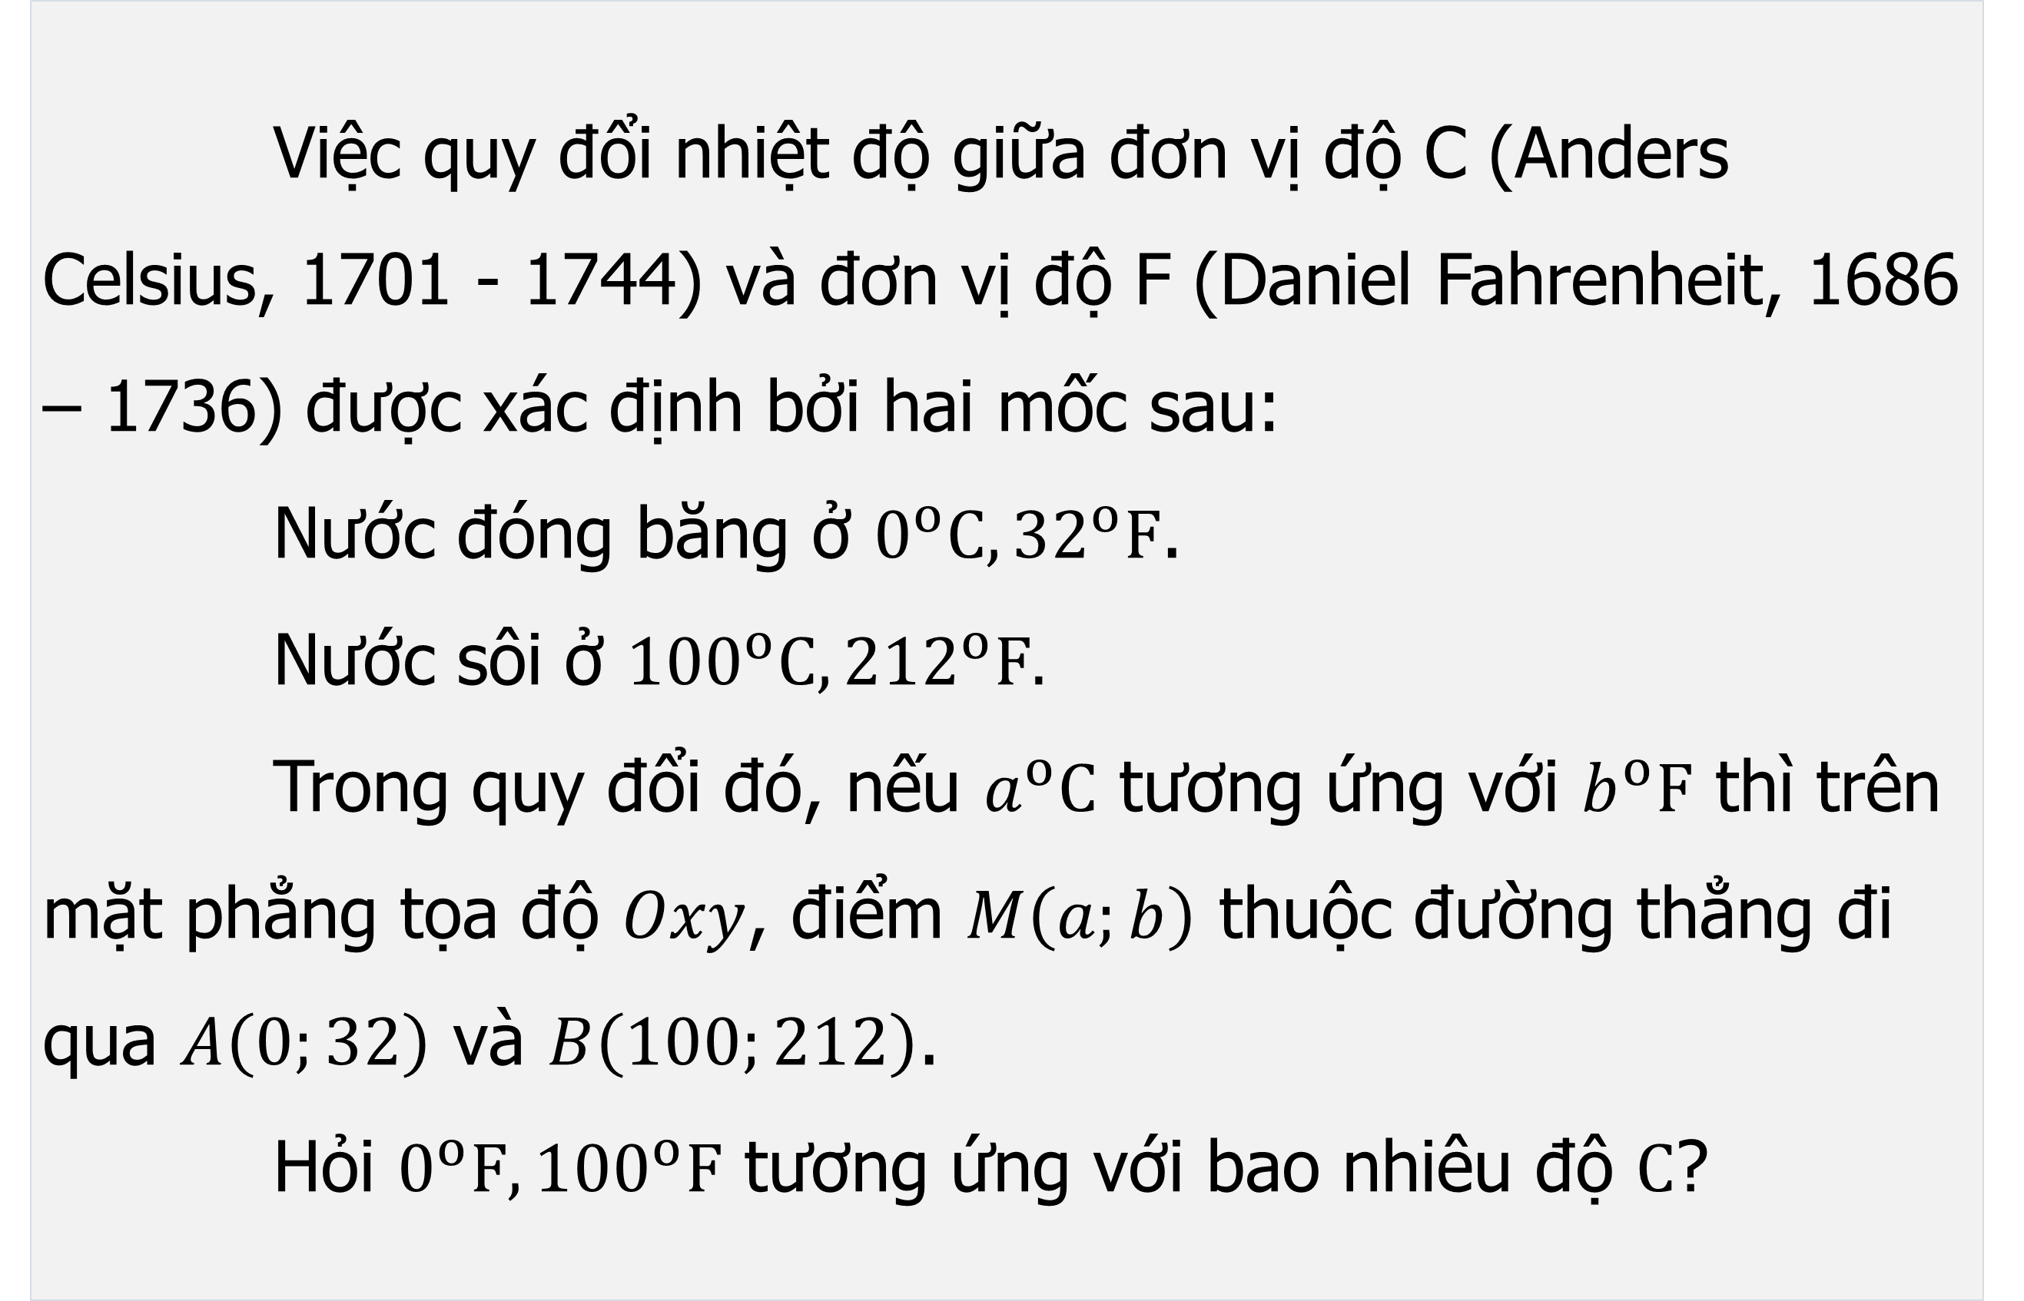
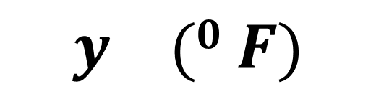

Vận dụng.
Việc quy đổi nhiệt độ giữa đơn vị độ C (Anders Celsius, 1701 - 1744) và đơn vị độ F (Daniel Fahrenheit, 1686 – 1736) được xác định bởi hai mốc sau:
Nước đóng băng ở $0^{o}C,{32}^{o}F$.
Nước sôi ở $100^{o}C,{212}^{o}F.$
Trong quy đổi đó, nếu $a^{o}C$ tương ứng với $b^{o}F$ thì trên mặt phẳng tọa độ $Oxy$, điểm $M\left(a;b\right)$ thuộc đường thẳng đi qua $A\left(0;32\right)$ và $B\left(100;212\right)$.
Hỏi $0^{o}F,{100}^{o}F$ tương ứng với bao nhiêu độ $C$?
$$y (0 F)$$
B
180
•
A
•
32
$$O$$
100
$$x (0C)$$

Slide 4
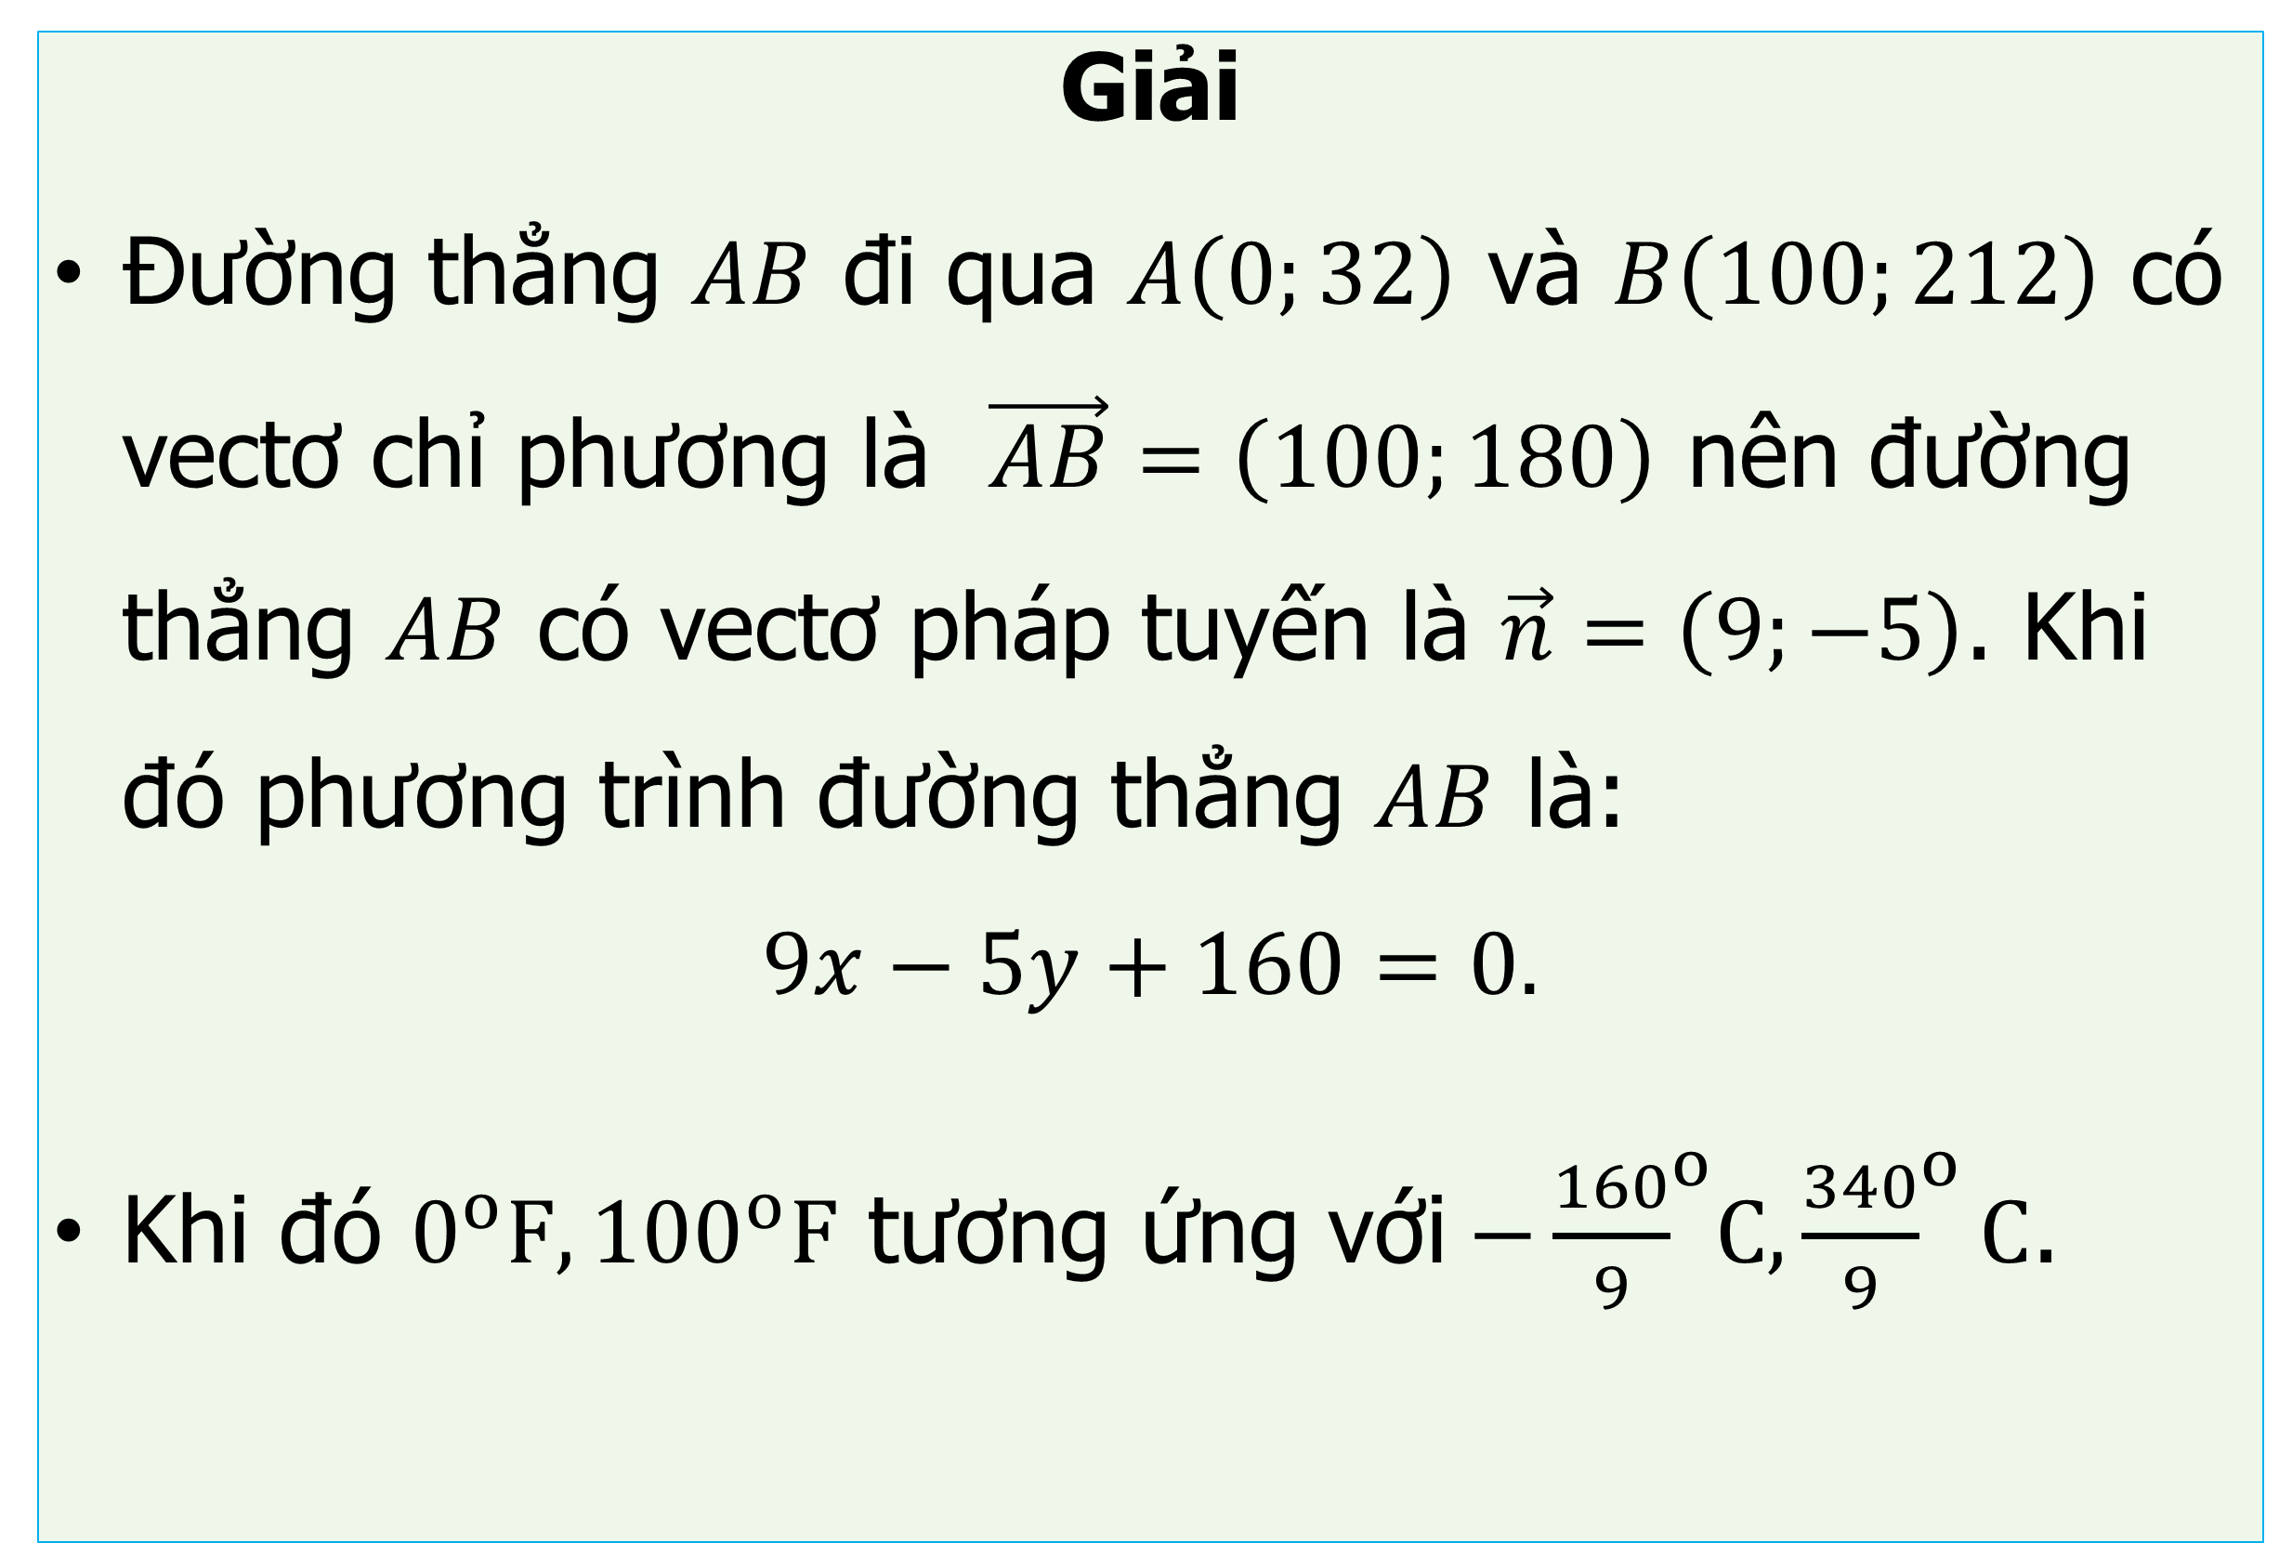
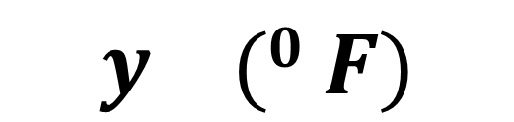


Giải
Đường thẳng $AB$ đi qua $A\left(0;32\right)$ và $B\left(100;212\right)$ có vectơ chỉ phương là $\vec{AB}=\left(100;180\right)$ nên đường thẳng $AB$ có vectơ pháp tuyến là $\vec{n}=\left(9;−5\right)$. Khi đó phương trình đường thẳng $AB$ là:
$$9x−5y+160=0.$$
Khi đó $0^{o}F,{100}^{o}F$ tương ứng với${−\frac{160}{9}}^{o}C,{\frac{340}{9}}^{o}C$.
$$y (0 F)$$
B
180
•
A
•
32
$$O$$
100
$$x (0C)$$

Slide 5
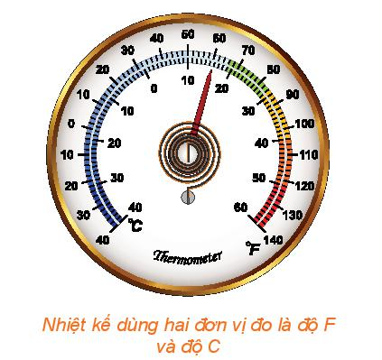
Giải
Đường thẳng $AB$ đi qua $A\left(0;32\right)$ và $B\left(100;212\right)$ có vectơ chỉ phương là $\vec{AB}=\left(100;180\right)$ nên đường thẳng $AB$ có vectơ pháp tuyến là $\vec{n}=\left(9;−5\right)$. Khi đó phương trình đường thẳng $AB$ là:
$$9x−5y+160=0.$$
Khi đó $0^{o}F,{100}^{o}F$ tương ứng với${−\frac{160}{9}}^{o}C,{\frac{340}{9}}^{o}C$.

Slide 6
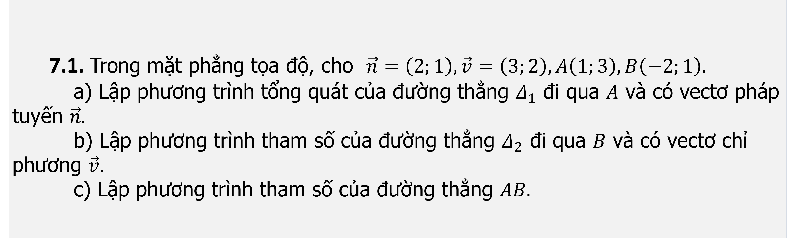
7.1. Trong mặt phẳng tọa độ, cho $\vec{n}=\left(2;1\right),\vec{v}=\left(3;2\right),A\left(1;3\right),B\left(−2;1\right).$
a) Lập phương trình tổng quát của đường thẳng $Δ_{1}$ đi qua $A$ và có vectơ pháp tuyến $\vec{n}.$
b) Lập phương trình tham số của đường thẳng $Δ_{2}$ đi qua $B$ và có vectơ chỉ phương $\vec{v}.$
c) Lập phương trình tham số của đường thẳng $AB.$
Bài tập.

Slide 7
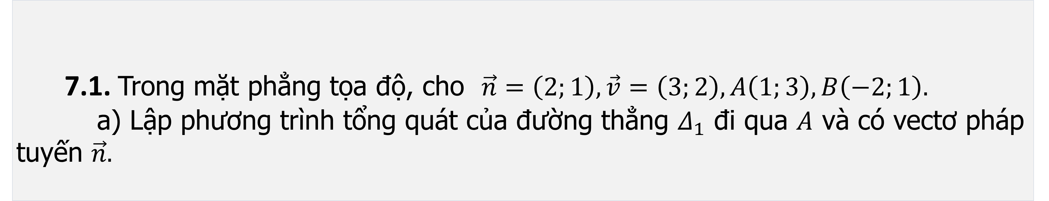
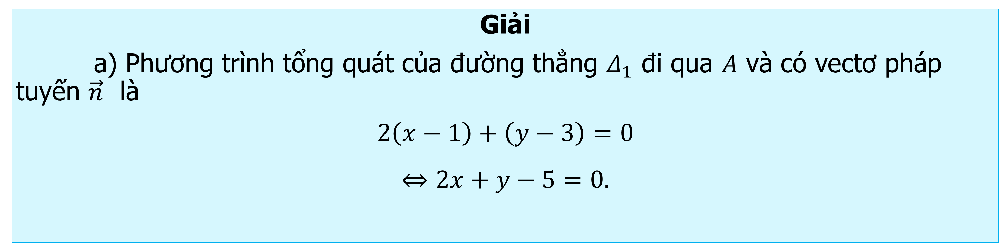
7.1. Trong mặt phẳng tọa độ, cho $\vec{n}=\left(2;1\right),\vec{v}=\left(3;2\right),A\left(1;3\right),B\left(−2;1\right).$
a) Lập phương trình tổng quát của đường thẳng $Δ_{1}$ đi qua $A$ và có vectơ pháp tuyến $\vec{n}.$
Bài tập.
Giải
a) Phương trình tổng quát của đường thẳng $Δ_{1}$ đi qua $A$ và có vectơ pháp tuyến $\vec{n}$ là
$$2\left(x−1\right)+\left(y−3\right)=0$$
$$⇔2x+y−5=0.$$

Slide 8
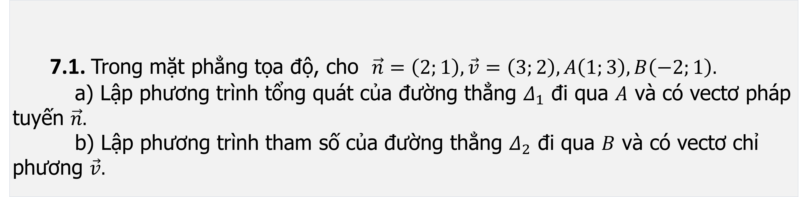
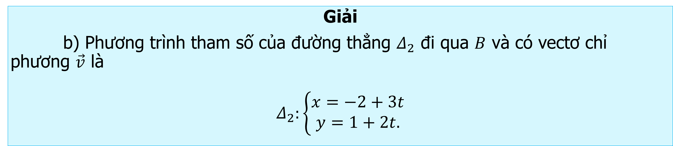
7.1. Trong mặt phẳng tọa độ, cho $\vec{n}=\left(2;1\right),\vec{v}=\left(3;2\right),A\left(1;3\right),B\left(−2;1\right).$
a) Lập phương trình tổng quát của đường thẳng $Δ_{1}$ đi qua $A$ và có vectơ pháp tuyến $\vec{n}.$
b) Lập phương trình tham số của đường thẳng $Δ_{2}$ đi qua $B$ và có vectơ chỉ phương $\vec{v}.$
Bài tập.
Giải
b) Phương trình tham số của đường thẳng $Δ_{2}$ đi qua $B$ và có vectơ chỉ phương $\vec{v}$ là
$$Δ_{2}:\left\{\begin{aligned}x=−2+3t \\ y=1+2t.\end{aligned}\right.$$

Slide 9
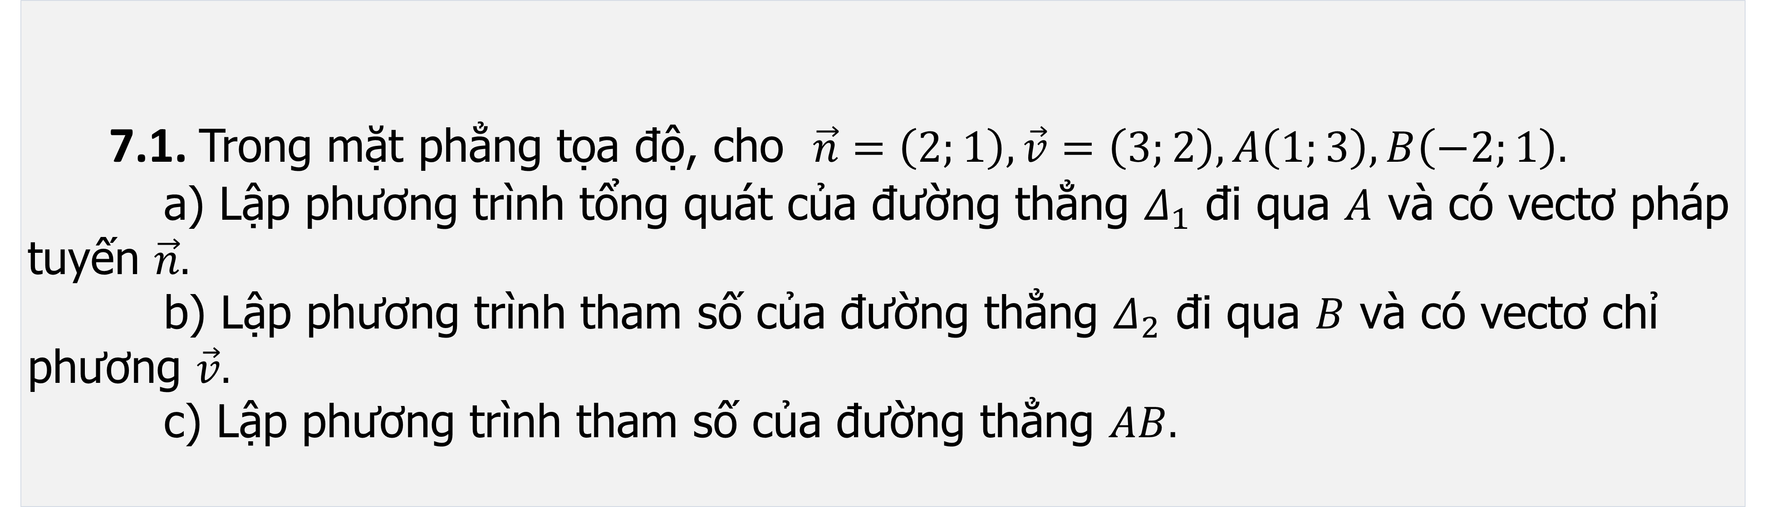
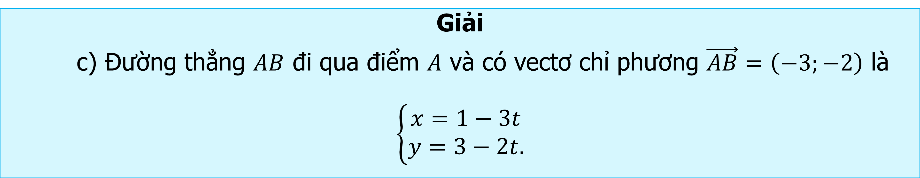
7.1. Trong mặt phẳng tọa độ, cho $\vec{n}=\left(2;1\right),\vec{v}=\left(3;2\right),A\left(1;3\right),B\left(−2;1\right).$
a) Lập phương trình tổng quát của đường thẳng $Δ_{1}$ đi qua $A$ và có vectơ pháp tuyến $\vec{n}.$
b) Lập phương trình tham số của đường thẳng $Δ_{2}$ đi qua $B$ và có vectơ chỉ phương $\vec{v}.$
c) Lập phương trình tham số của đường thẳng $AB.$
Bài tập.
Giải
c) Đường thẳng $AB$ đi qua điểm $A$ và có vectơ chỉ phương $\vec{AB}=\left(−3;−2\right)$ là
$$\left\{\begin{aligned}x=1−3t \\ y=3−2t.\end{aligned}\right.$$

Slide 10
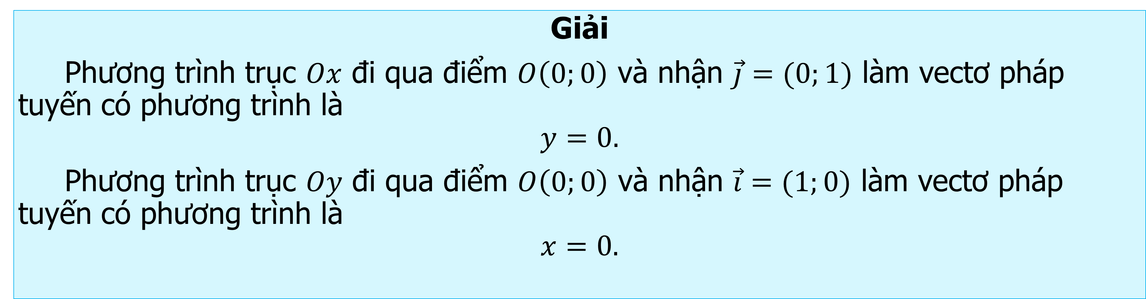
7.2. Lập phương trình tổng quát của các trục tọa độ.
Bài tập.
Giải
Phương trình trục $Ox$ đi qua điểm $O\left(0;0\right)$ và nhận $\vec{j}=(0;1)$ làm vectơ pháp tuyến có phương trình là
$$y=0.$$
Phương trình trục $Oy$ đi qua điểm $O\left(0;0\right)$ và nhận $\vec{i}=(1;0)$ làm vectơ pháp tuyến có phương trình là
$$x=0.$$

Slide 11
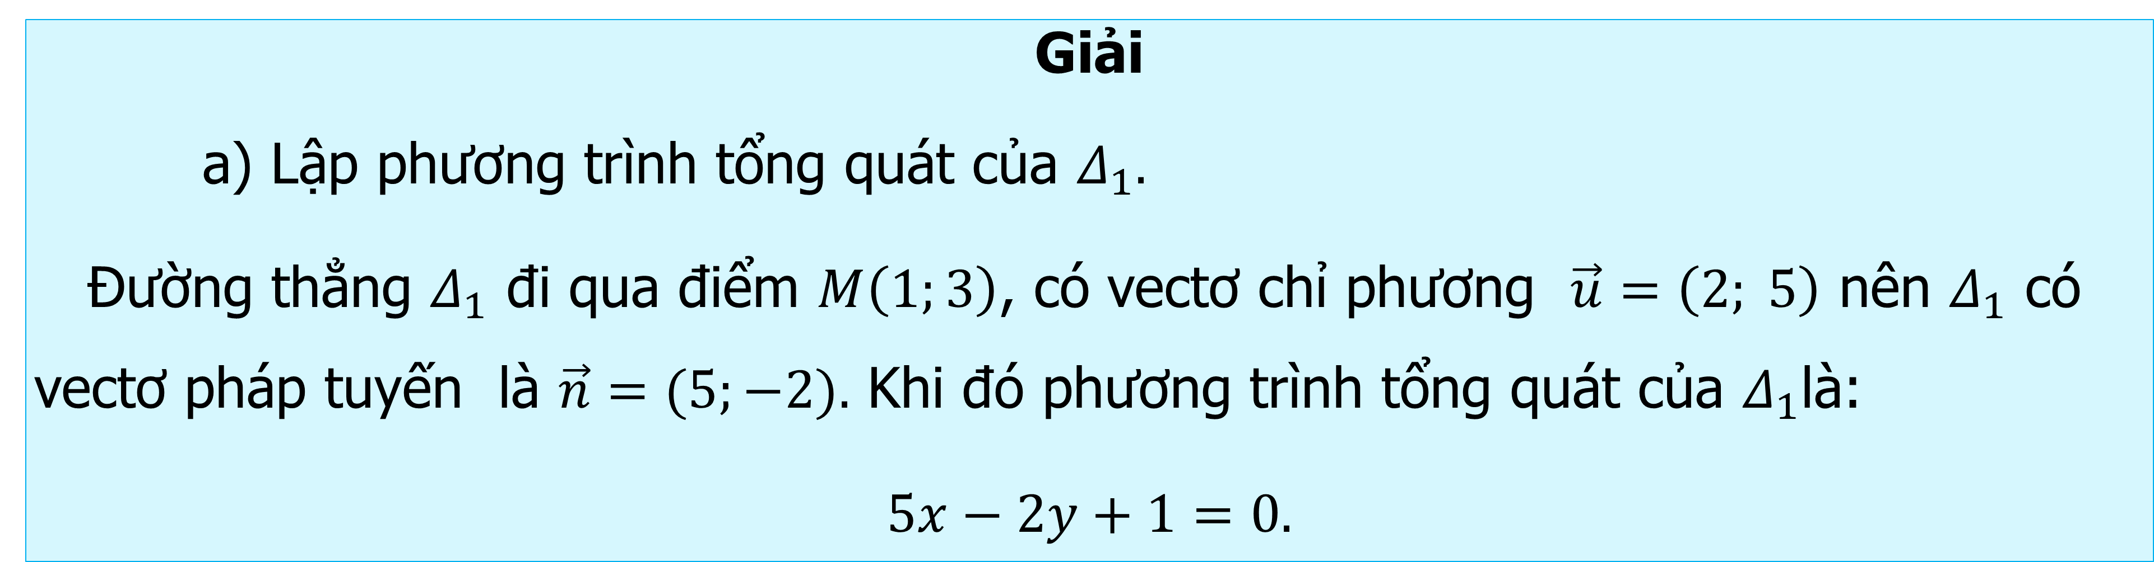
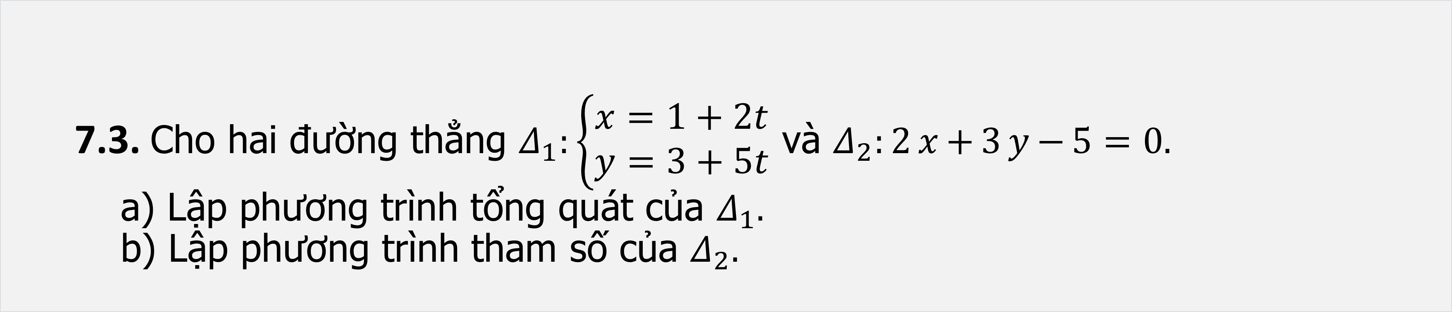
7.3. Cho hai đường thẳng $Δ_{1}:\left\{\begin{aligned}x=1+2t \\ y=3+5t\end{aligned}\right.$ và $Δ_{2}:2x{+}3y{−}5=0.$
a) Lập phương trình tổng quát của $Δ_{1}.$
b) Lập phương trình tham số của $Δ_{2}.$
Bài tập.
Giải
a) Lập phương trình tổng quát của $Δ_{1}.$
Đường thẳng $Δ_{1}$ đi qua điểm $M\left(1;3\right)$, có vectơ chỉ phương $\vec{u}=\left(2; 5\right)$ nên $Δ_{1}$ có vectơ pháp tuyến là $\vec{n}=(5;−2).$ Khi đó phương trình tổng quát của $Δ_{1}$là:
$5x−2y+1=0.$

Slide 12
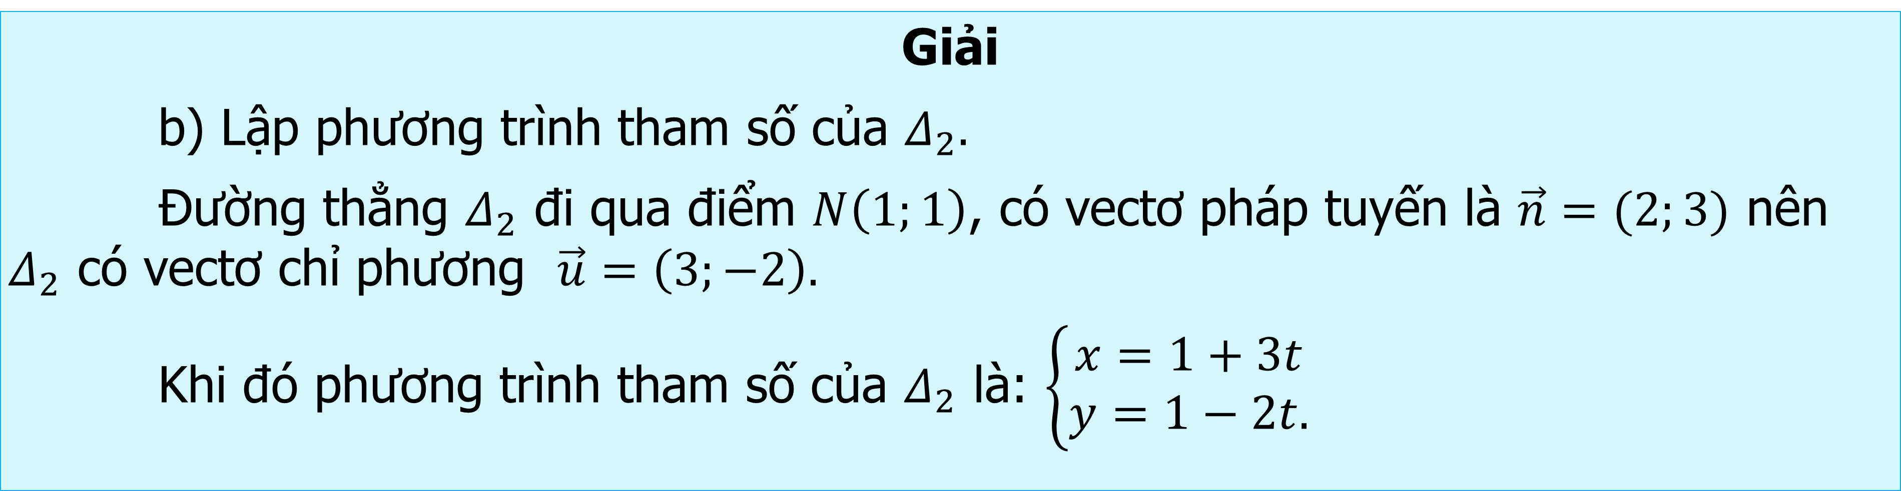
7.3. Cho hai đường thẳng $Δ_{1}:\left\{\begin{aligned}x=1+2t \\ y=3+5t\end{aligned}\right.$ và $Δ_{2}:2x{+}3y{−}5=0.$
a) Lập phương trình tổng quát của $Δ_{1}.$
b) Lập phương trình tham số của $Δ_{2}.$
Bài tập.
Giải
b) Lập phương trình tham số của $Δ_{2}.$
Đường thẳng $Δ_{2}$ đi qua điểm $N\left(1;1\right)$, có vectơ pháp tuyến là $\vec{n}=(2;3)$ nên $Δ_{2}$ có vectơ chỉ phương $\vec{u}=\left(3;−2\right).$
Khi đó phương trình tham số của $Δ_{2}$ là: $\left\{\begin{aligned}x=1+3t \\ y=1−2t.\end{aligned}\right.$

Slide 13
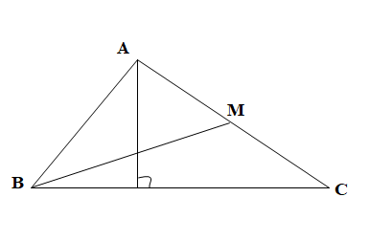
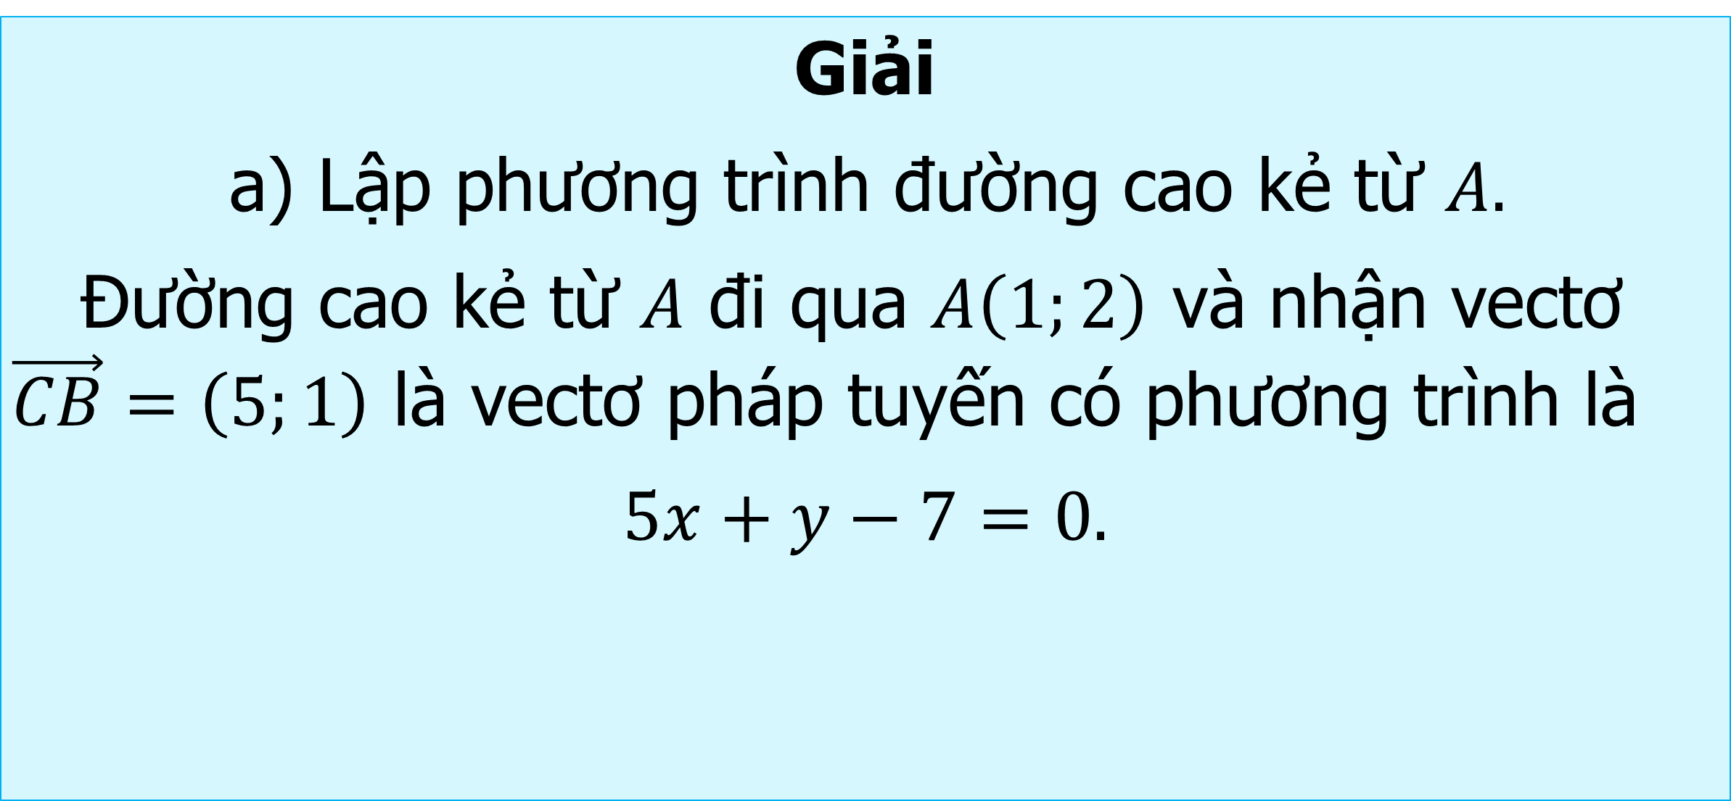
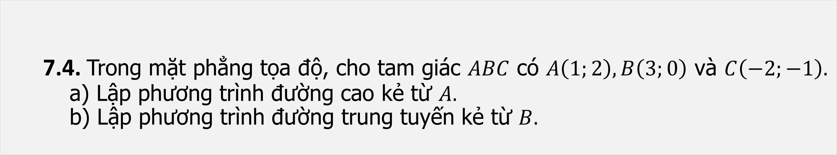
7.4. Trong mặt phẳng tọa độ, cho tam giác $ABC$ có $A\left(1;2\right),B\left(3;0\right)$ và $C\left(−2;−1\right).$
a) Lập phương trình đường cao kẻ từ $A.$
b) Lập phương trình đường trung tuyến kẻ từ $B.$
Bài tập.
Giải
a) Lập phương trình đường cao kẻ từ $A.$
Đường cao kẻ từ $A$ đi qua $A\left(1;2\right)$ và nhận vectơ $\vec{CB}=\left(5;1\right)$ là vectơ pháp tuyến có phương trình là
$$5x+y−7=0.$$

Slide 14
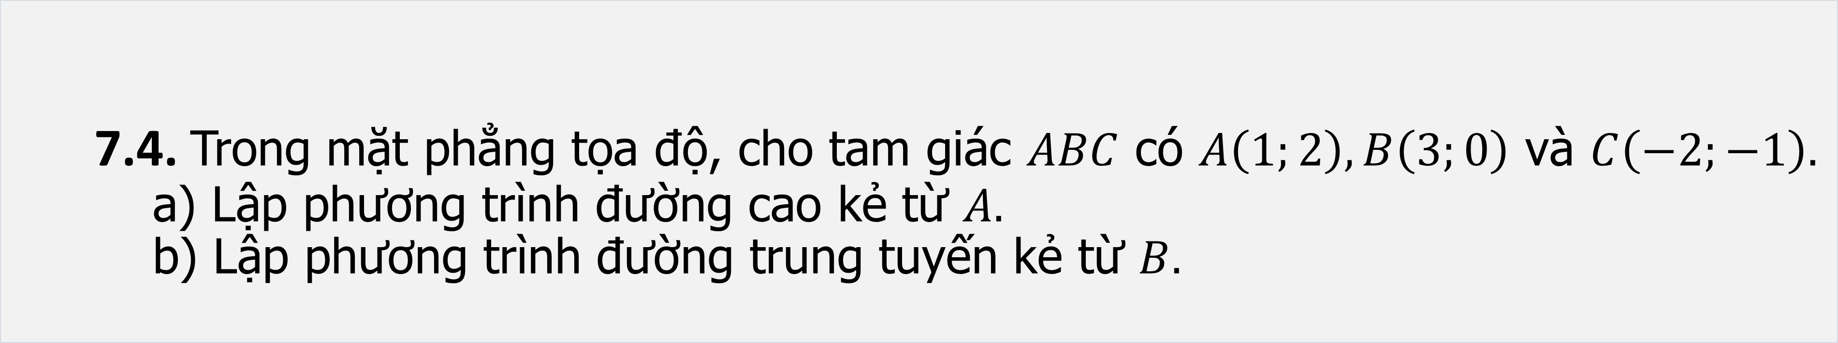
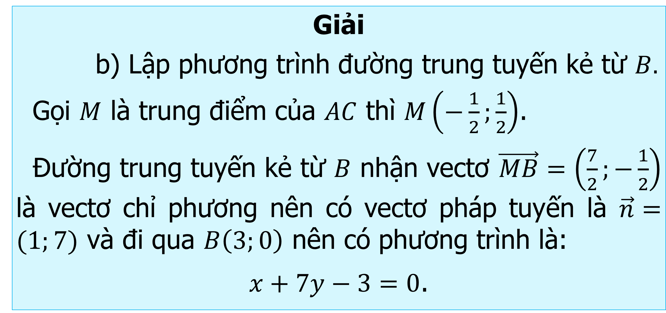
7.4. Trong mặt phẳng tọa độ, cho tam giác $ABC$ có $A\left(1;2\right),B\left(3;0\right)$ và $C\left(−2;−1\right).$
a) Lập phương trình đường cao kẻ từ $A.$
b) Lập phương trình đường trung tuyến kẻ từ $B.$
Bài tập.
Giải
b) Lập phương trình đường trung tuyến kẻ từ $B.$
Gọi $M$ là trung điểm của $AC$ thì $M\left(−\frac{1}{2};\frac{1}{2}\right)$.
Đường trung tuyến kẻ từ $B$ nhận vectơ $\vec{MB}=\left(\frac{7}{2};−\frac{1}{2}\right)$ là vectơ chỉ phương nên có vectơ pháp tuyến là $\vec{n}=(1;7)$ và đi qua $B\left(3;0\right)$ nên có phương trình là:
$x+7y−3=0$.

Slide 15
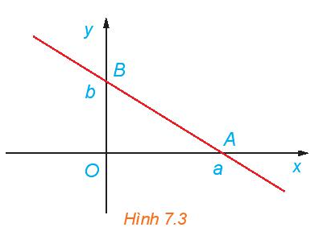
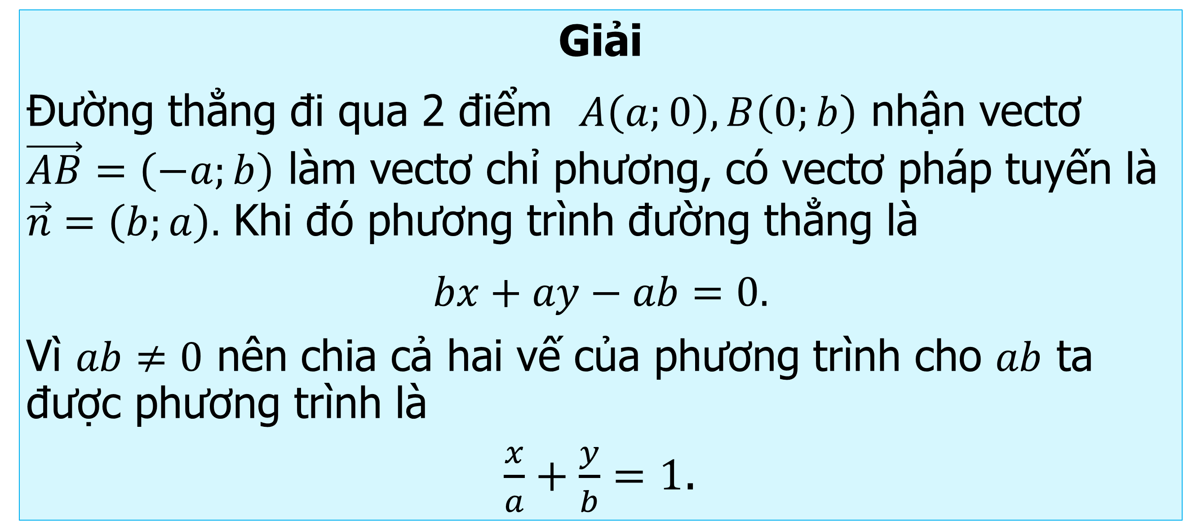
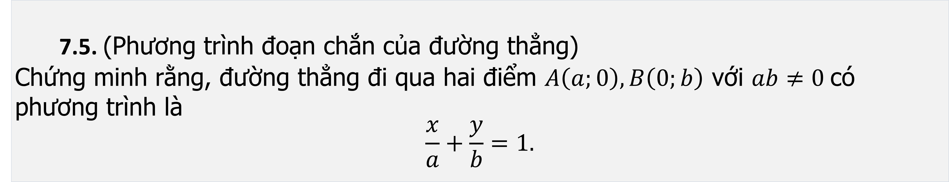
Bài tập.
7.5. (Phương trình đoạn chắn của đường thẳng)
Chứng minh rằng, đường thẳng đi qua hai điểm $A\left(a;{0}\right),B\left(0;b\right)$ với $ab≠0$có phương trình là
$$\frac{x}{a}+\frac{y}{b}=1.$$
Giải
Đường thẳng đi qua 2 điểm $A\left(a;{0}\right),B\left(0;b\right)$ nhận vectơ $\vec{AB}=\left(−a;b\right)$ làm vectơ chỉ phương, có vectơ pháp tuyến là $\vec{n}=\left(b;a\right).$ Khi đó phương trình đường thẳng là
$bx+ay−ab=0.$
Vì $ab≠0$ nên chia cả hai vế của phương trình cho $ab$ ta được phương trình là
$\frac{x}{a}+\frac{y}{b}=1$.

Slide 16
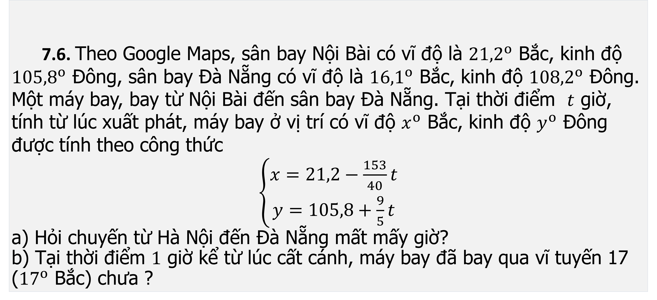
7.6. Theo Google Maps, sân bay Nội Bài có vĩ độ là ${21,2}^{o}$ Bắc, kinh độ ${105,8}^{o}$ Đông, sân bay Đà Nẵng có vĩ độ là ${16,1}^{o}$ Bắc, kinh độ ${108,2}^{o}$ Đông. Một máy bay, bay từ Nội Bài đến sân bay Đà Nẵng. Tại thời điểm $t$ giờ, tính từ lúc xuất phát, máy bay ở vị trí có vĩ độ $x^{o}$ Bắc, kinh độ $y^{o}$ Đông được tính theo công thức
$\left\{\begin{aligned}x=21,2−\frac{153}{40}t \\ y=105,8+\frac{9}{5}t\end{aligned}\right.$
a) Hỏi chuyến từ Hà Nội đến Đà Nẵng mất mấy giờ?
b) Tại thời điểm $1$ giờ kể từ lúc cất cánh, máy bay đã bay qua vĩ tuyến 17 (${17}^{o}$ Bắc) chưa ?
Bài tập.

Slide 17
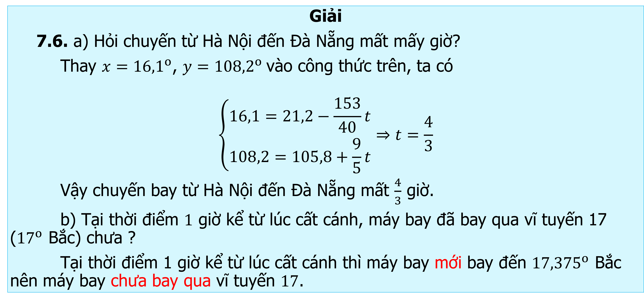
Bài tập.
Giải
7.6. a) Hỏi chuyến từ Hà Nội đến Đà Nẵng mất mấy giờ?
Thay $x={16,1}^{o}$, $y={108,2}^{o}$vào công thức trên, ta có
$$\left\{\begin{aligned}16,1=21,2−\frac{153}{40}t \\ 108,2=105,8+\frac{9}{5}t\end{aligned}\right.⇒t=\frac{4}{3}$$
Vậy chuyến bay từ Hà Nội đến Đà Nẵng mất $\frac{4}{3}$ giờ.
b) Tại thời điểm $1$ giờ kể từ lúc cất cánh, máy bay đã bay qua vĩ tuyến 17 (${17}^{o}$ Bắc) chưa ?
Tại thời điểm 1 giờ kể từ lúc cất cánh thì máy bay mới bay đến ${17,375}^{o}$ Bắc nên máy bay chưa bay qua vĩ tuyến $17$.

Slide 18
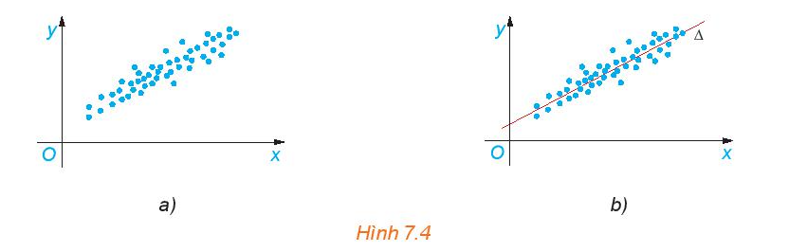
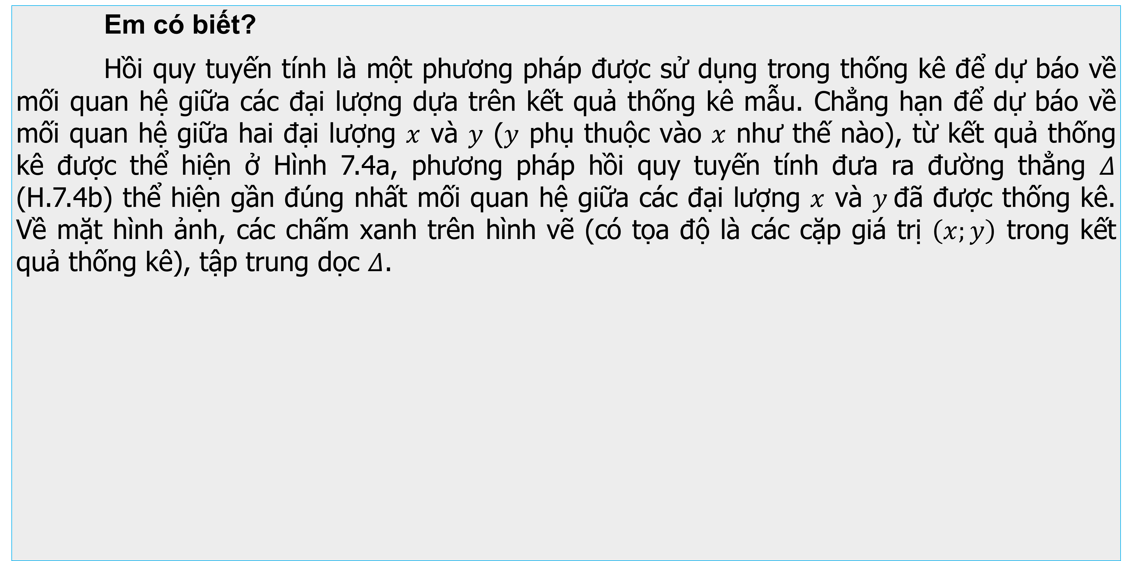
Em có biết?
Hồi quy tuyến tính là một phương pháp được sử dụng trong thống kê để dự báo về mối quan hệ giữa các đại lượng dựa trên kết quả thống kê mẫu. Chẳng hạn để dự báo về mối quan hệ giữa hai đại lượng $x$ và $y$ ($y$ phụ thuộc vào $x$ như thế nào), từ kết quả thống kê được thể hiện ở Hình 7.4a, phương pháp hồi quy tuyến tính đưa ra đường thẳng $Δ$ (H.7.4b) thể hiện gần đúng nhất mối quan hệ giữa các đại lượng $x$ và $y$đã được thống kê. Về mặt hình ảnh, các chấm xanh trên hình vẽ (có tọa độ là các cặp giá trị $\left(x;y\right)$ trong kết quả thống kê), tập trung dọc $Δ$.

Slide 19
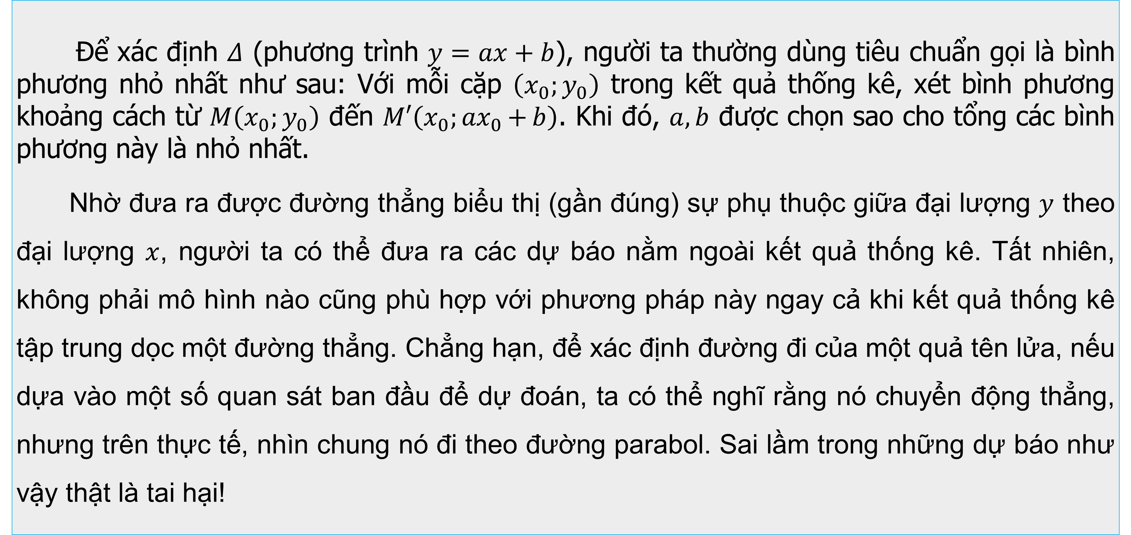
Để xác định $Δ$ (phương trình $y=ax+b$), người ta thường dùng tiêu chuẩn gọi là bình phương nhỏ nhất như sau: Với mỗi cặp $\left(x_{0};y_{0}\right)$ trong kết quả thống kê, xét bình phương khoảng cách từ $M\left(x_{0};y_{0}\right)$ đến $M′\left(x_{0};{ax}_{0}{+}b\right)$. Khi đó, $a,b$ được chọn sao cho tổng các bình phương này là nhỏ nhất.
Nhờ đưa ra được đường thẳng biểu thị (gần đúng) sự phụ thuộc giữa đại lượng $y$ theo đại lượng $x$, người ta có thể đưa ra các dự báo nằm ngoài kết quả thống kê. Tất nhiên, không phải mô hình nào cũng phù hợp với phương pháp này ngay cả khi kết quả thống kê tập trung dọc một đường thẳng. Chẳng hạn, để xác định đường đi của một quả tên lửa, nếu dựa vào một số quan sát ban đầu để dự đoán, ta có thể nghĩ rằng nó chuyển động thẳng, nhưng trên thực tế, nhìn chung nó đi theo đường parabol. Sai lầm trong những dự báo như vậy thật là tai hại!

